Slide 1
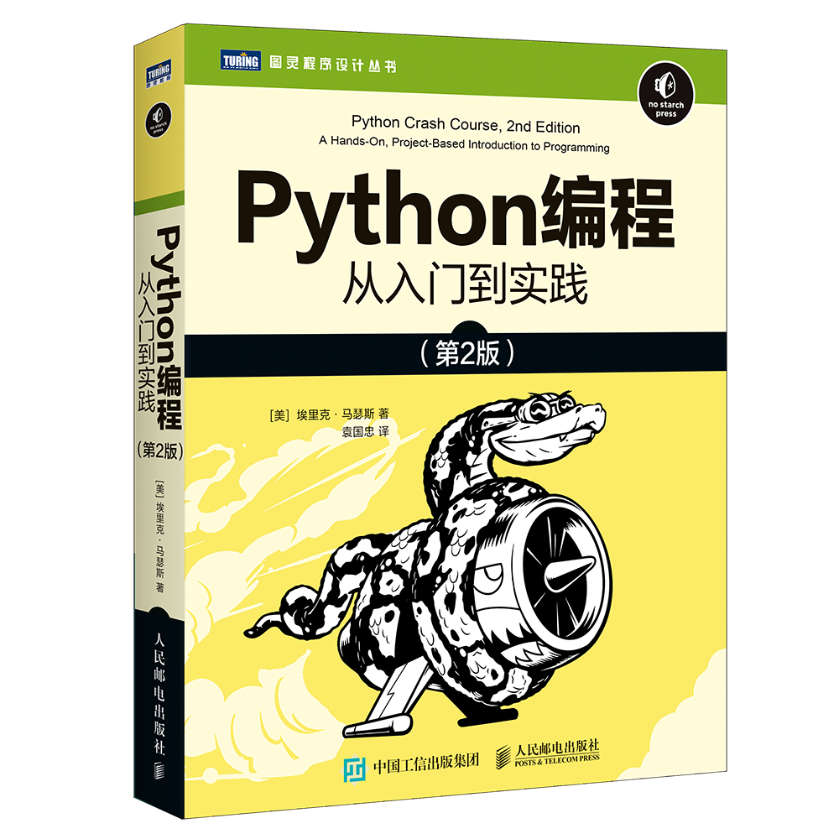
Python编程从入门到实践（第2版）
教学PPT

Slide 2
第二章
Chapter 2
变量和简单数据类型

Slide 3
运行 hello_world.py 时发生的情况
2.1
运行 hello_world.py 时，.py 指出这是一个 Python 程序，因此编辑器将使用Python解释器来运行它。

Slide 4
变量
2.2
2.2.1
变量的命名和使用
变量名只能包含字母、数字和下划线。变量名能以字母或下划线打头，但不能以数字打头。例如，可将变量命名为 message_1，但不能将其命名为 1_message。
变量名不能包含空格，但能使用下划线来分隔其中的单词。例如，变量名 greeting_ message 可行，但变量名 greeting message 会引发错误。
不要将 Python 关键字和函数名用作变量名，即不要使用 Python 保留用于特殊用途的单词，如 print（请参见附录 A.4）。
变量名应既简短又具有描述性。例如，name 比 n 好，student_name 比 s_n 好，name_length 比 length_of_persons_name 好。
慎用小写字母 l 和大写字母 O，因为它们可能被人错看成数字 1 和 0。

Slide 5
变量
2.2
2.2.2
使用变量时避免命名错误
程序无法成功运行时，解释器将提供一个 traceback。陷入了困境。
2.2.3
变量是标签
变量常被描述为可用于存储值的盒子。

Slide 6
字符串
2.3
2.3.1
使用方法修改字符串的大小写
title()--首字母大写 upper()--全大写 lower()--全小写
2.3.2
在字符串中使用变量
要在字符串中插入变量的值，可在前引号前加上字母 f，再将要插入的变量放在花括号内。
2.3.3
使用制表符或换行符来添加空白
字符串"\n\t"让 Python 换到下一行，并在下一行开头添加一个制表符。
2.3.4
删除空白
rstrip() 剔除右边空白 lstrip() 剔除左边空白 strip() 剔除两边空白
2.3.4
使用字符串时避免语法错误

Slide 7
数
2.4
2.4.1
整数
在 Python 中，可对整数执行加（+）减（-）乘（*）除（/）运算。
2.4.2
浮点数
Python 将所有带小数点的数称为浮点数。
2.4.3
整数和浮点数
无论是哪种运算，只要有操作数是浮点数，Python 默认得到的总是浮点数。
2.4.4
数中的下划线
当你打印这种使用下划线定义的数时，Python 会忽略其中的下划线。
2.4.5
同时给多个变量赋值
给多个变量赋值，需要用逗号将变量名分开，Python 将按顺序将每个值赋给对应的变量。
2.4.6
常量
常量类似于变量，但其值在程序的整个生命周期内保持不变。

Slide 8
注释
2.5
2.5.1
如何编写注释
注释用井号（#）标识，后面的内容都会被 Python 解释器忽略。
2.5.2
该编写什么样的注释
编写注释的主要目的是阐述代码要做什么，以及是如何做的。

Slide 9
Python 之禅
2.6
Beautiful is better than ugly.
Simple is better than complex.
Complex is better than complicated.
Readability counts.
There should be one-- and preferably only one --obvious way to do it.
Now is better than never.

